Slide 1
2019春季《02510中国当代文学》导学方案
李卫清

Slide 2
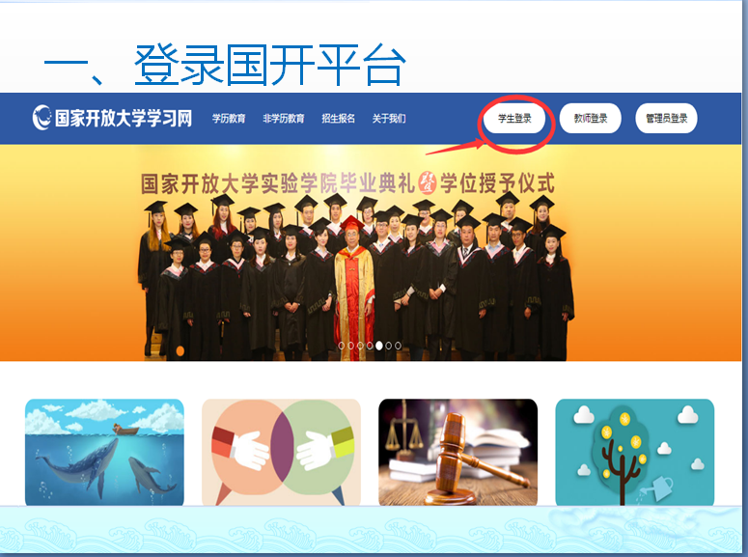

Slide 3
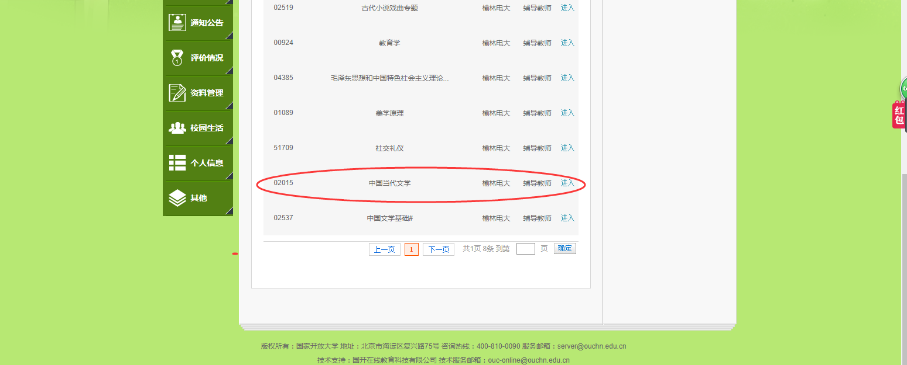
二、点击进入课程

Slide 4
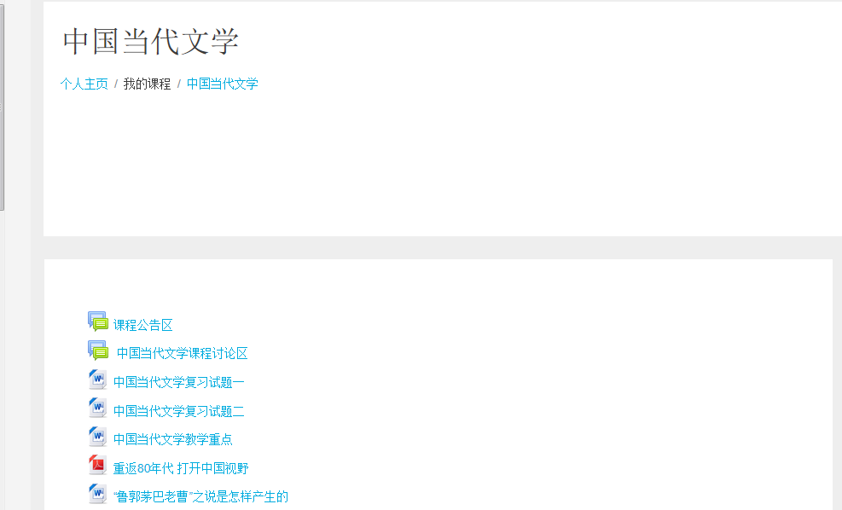
三、进入学习界面

Slide 5
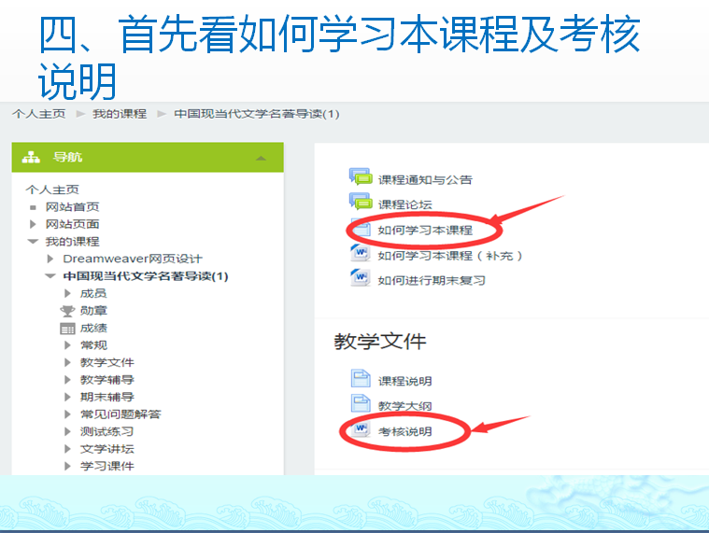

Slide 6
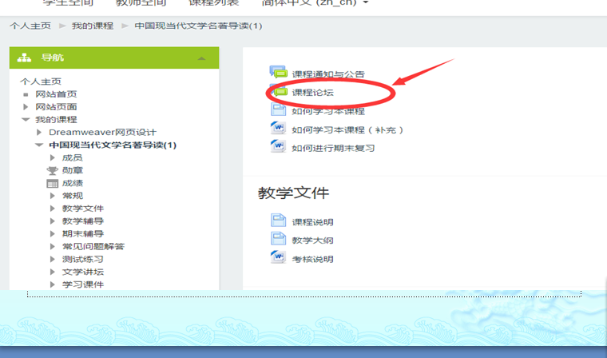
五、点击学习论坛和老师进行交流。

Slide 7
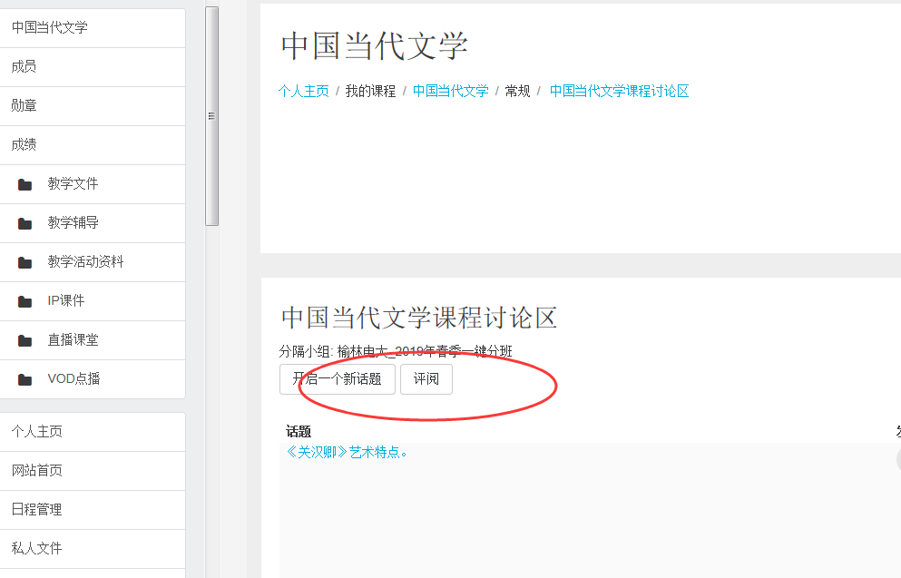
六、可以开启一个新话题，与同学交流学习。页可以点击教学辅导等栏目

Slide 8
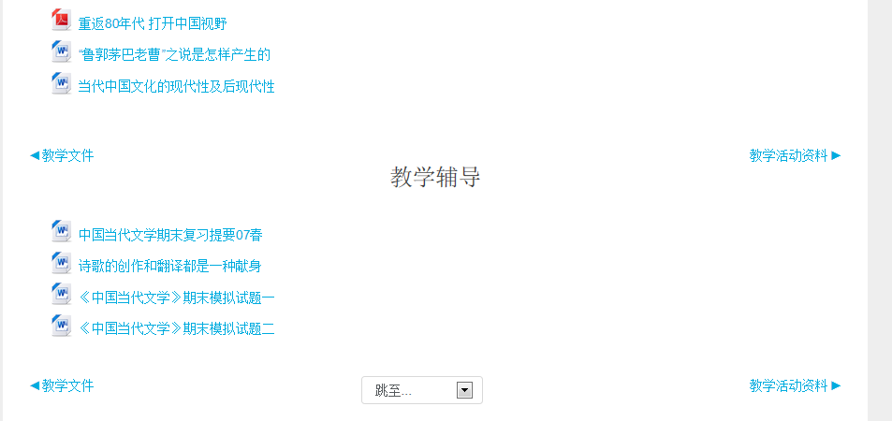

Slide 10
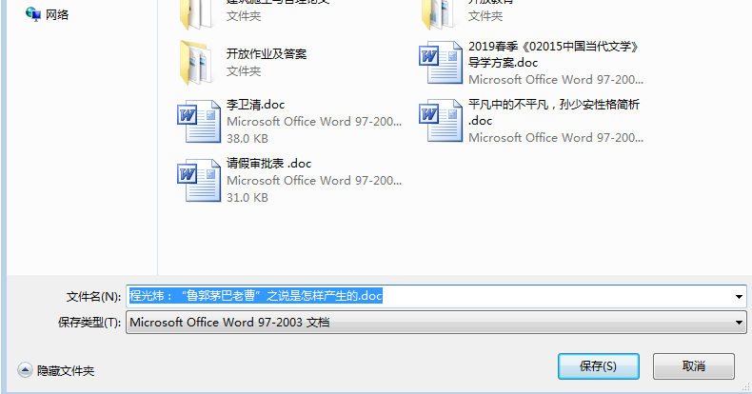

Slide 11
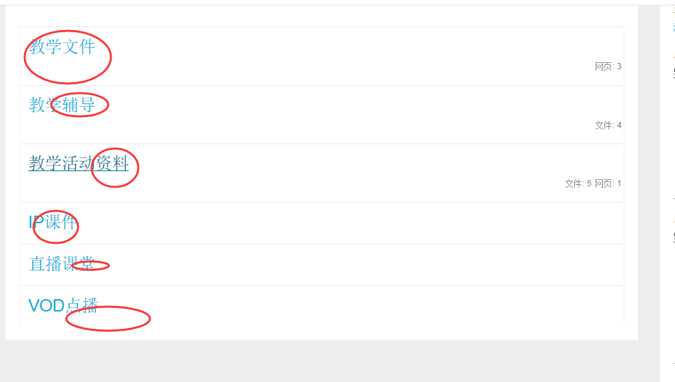

Slide 12
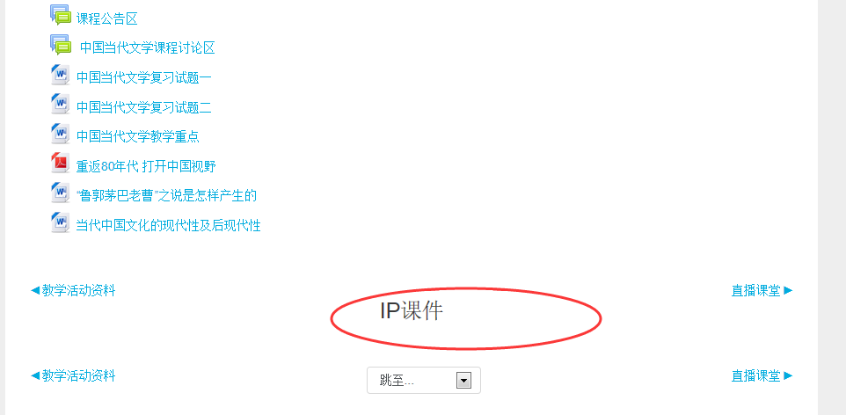
八、点击IP课件

Slide 13
九、页面的全部学习资料

